Slide 1
Seconde 8
Chapitre 10: Echantillonnage
M. FELT

Slide 2

Chapitre 10: Echantillonnage

Slide 3




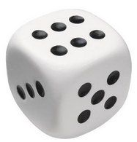


I. Échantillon et fluctuation
I.1. Notion d’échantillon:
Définition:
Un échantillon de taille $n$ est constitué des résultats obtenus
par $n$ répétitions indépendantes d’une même expérience aléatoire.
Issue | 1 | 2 | 3 | 4 | 5 | 6
Fréquence | 0,2 | 0,1 | 0,2 | 0 | 0,4 | 0,1

Slide 4
I. Échantillon et fluctuation
Exemple:
Sondage:
Issue
Fréquence

Slide 5

I. Échantillon et fluctuation
I.2. Fluctuation d’échantillonnage:
$p\left(« obtenir 2 »\right)=\frac{1}{6} ≈0.166$
Échantillon de taille 3 | Ech. 1 | Ech. 2 | Ech.3 | Ech.4
$$Fréquence observée f$$
Échantillon de taille 30 | Ech. 1 | Ech. 2 | Ech.3 | Ech.4
$$Fréquence observée f$$
Échantillon de taille 3000 | Ech. 1 | Ech. 2 | Ech.3 | Ech.4
$$Fréquence observée f$$

Slide 6
I. Échantillon et fluctuation
I.2. Fluctuation d’échantillonnage:
Plus la taille de l’échantillon est grande, moins il y a de fluctuation de la fréquence observée autour de la proportion théorique.

Slide 7
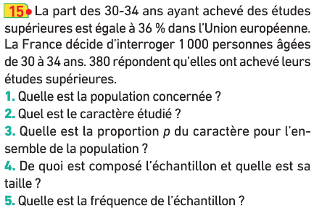
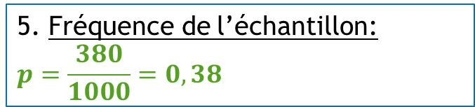
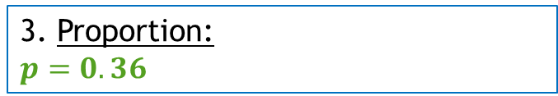
Exercice 15 page 195
1. Population concernée:
les personnes de 30 à 34 ans vivant dans l’UE.
2. Caractère étudié:
« la personne a-t-elle achevé ses études supérieures ».
3. Proportion:
$$p=0.36$$
4. Échantillon:
les personnes de 30 à 34 ans vivant en France
Taille échantillon:
1000
5. Fréquence de l’échantillon:
$$p=\frac{380}{1000}=0,38$$

Slide 8
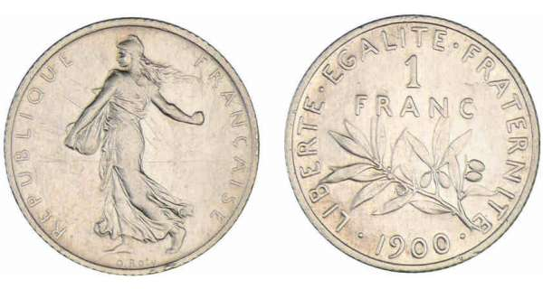
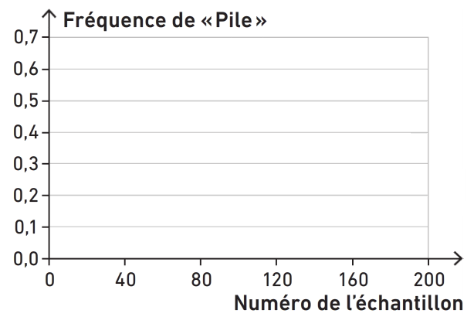
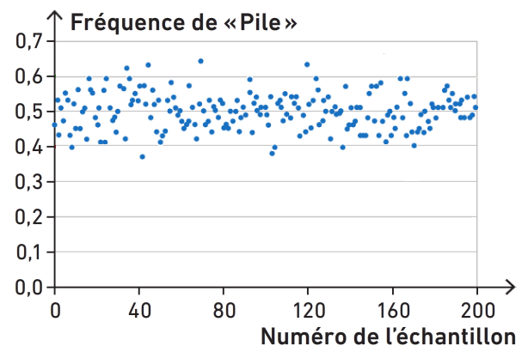
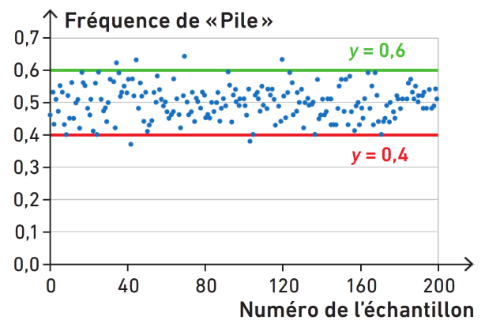
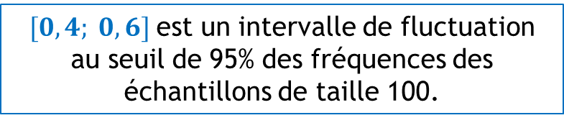
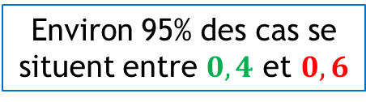
II. Intervalle de fluctuation
On lance 100 fois une pièce de monnaie.
Environ 95% des cas se situent entre $0,4$ et $0,6$
$[0,4; 0,6]$est un intervalle de fluctuation au seuil de 95% des fréquences des échantillons de taille 100.

Slide 9
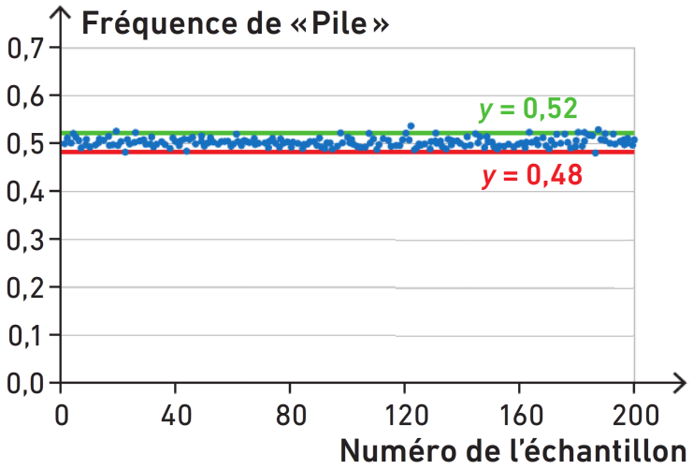
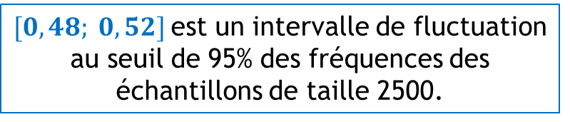
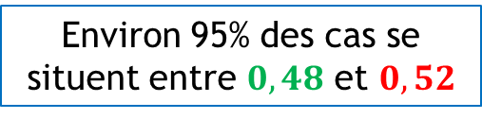
II. Intervalle de fluctuation
On lance 2500 fois une pièce de monnaie.
Environ 95% des cas se situent entre $0,48$ et $0,52$
$[0,48; 0,52]$est un intervalle de fluctuation au seuil de 95% des fréquences des échantillons de taille 2500.

Slide 10


II. Intervalle de fluctuation
$p$ la proportion théorique
$n$ la taille de l’échantillon

Slide 11
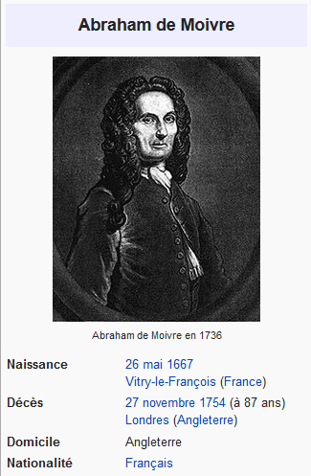
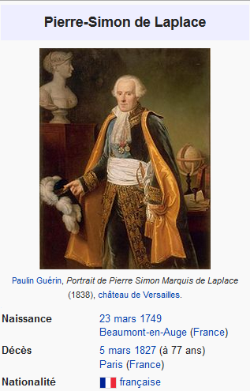
II. Intervalle de fluctuation

Slide 12
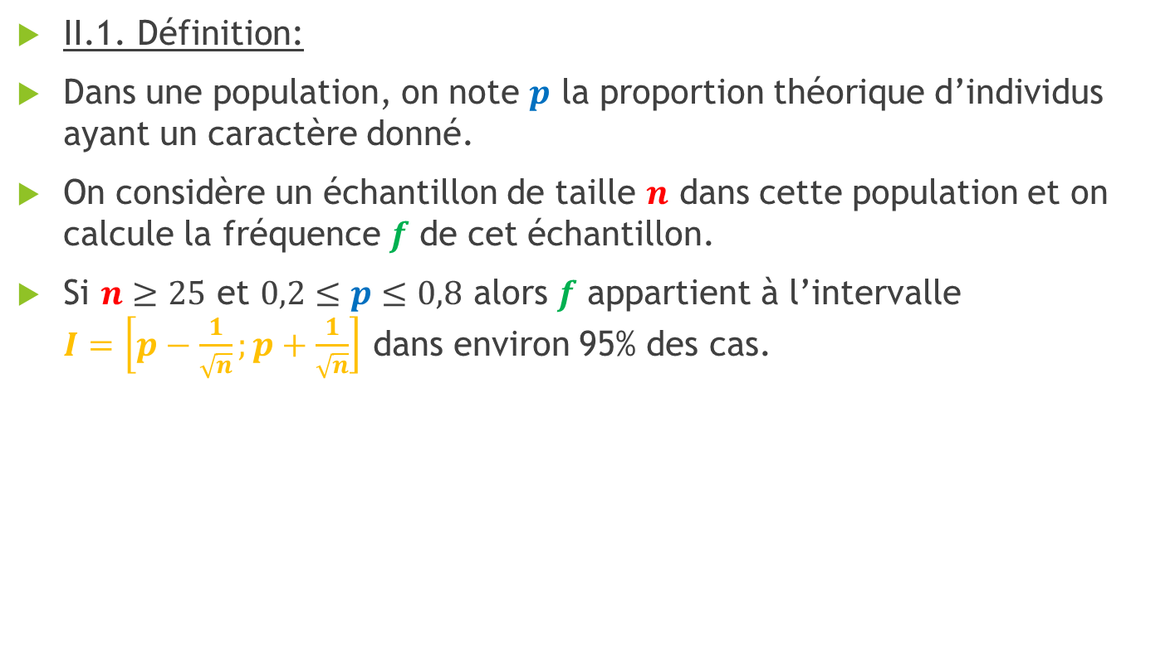
II. Intervalle de fluctuation
II.1. Définition:
Dans une population, on note $p$ la proportion théorique d’individus ayant un caractère donné.
On considère un échantillon de taille $n$ dans cette population et on calcule la fréquence $f$ de cet échantillon.
Si $n≥25$ et $0,2≤p≤0,8$ alors $f$ appartient à l’intervalle
$I=\left[p−\frac{1}{\sqrt{n}};p+\frac{1}{\sqrt{n}}\right]$ dans environ 95% des cas.
$I$ est appelé intervalle de fluctuation au seuil de 95%.

Slide 13
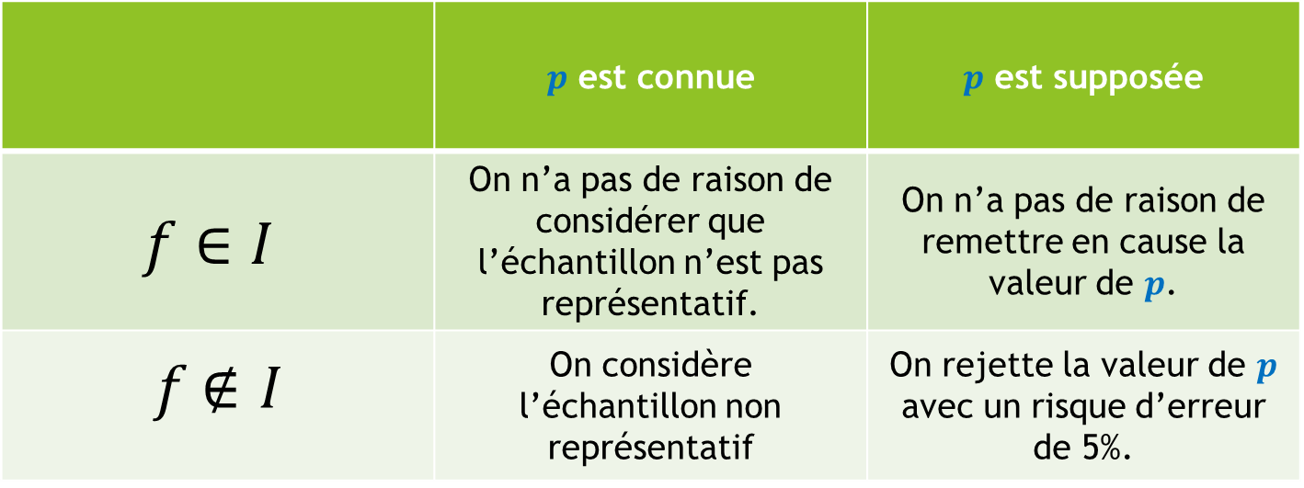
II. Intervalle de fluctuation
II.2. Prise de décision:
 | $p$ est connue | $p$ est supposée
$$f∈I$$ | On n’a pas de raison de considérer que l’échantillon n’est pas représentatif. | On n’a pas de raison de remettre en cause la valeur de $p$.
$$f \text{∉} I$$ | On considère l’échantillon non représentatif | On rejette la valeur de $p$ avec un risque d’erreur de 5%.

Slide 14

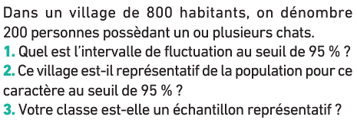
Exercice 19 page 196:

Slide 15
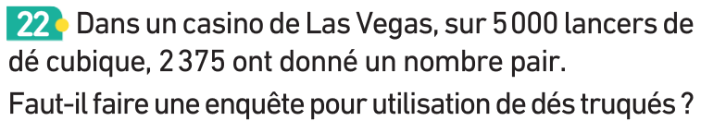
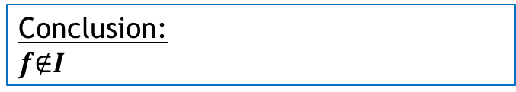
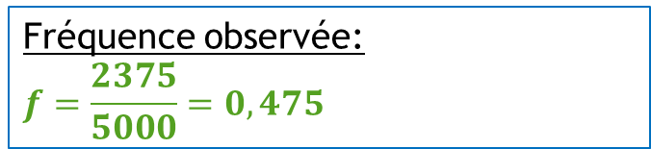
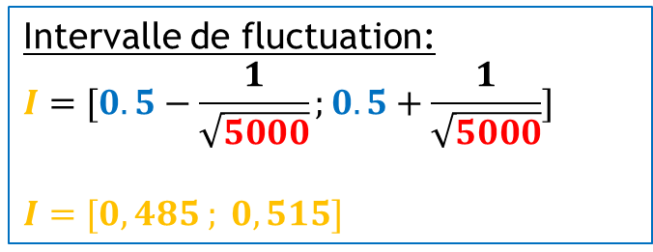
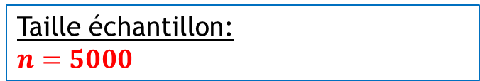
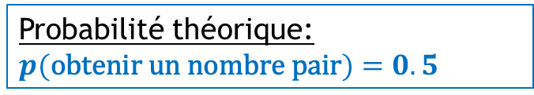
Exercice 22 page 196:
Probabilité théorique:
$$p(\text{obtenir} \text{un} \text{nombre} \text{pair})=0.5$$
Conclusion:
$$f\text{∉}I$$
Taille échantillon:
$$n=5000$$
On peut dire avec un risque d’erreur de 5% que le dé est truqué.
Intervalle de fluctuation:
$$I=[0.5−\frac{1}{\sqrt{5000}};0.5+\frac{1}{\sqrt{5000}}]$$
$$I=[0,485 ; 0,515]$$
Fréquence observée:
$$f=\frac{2375}{5000}=0,475$$

Slide 16
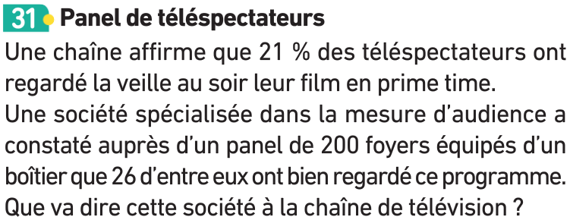
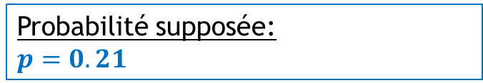
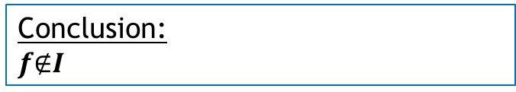
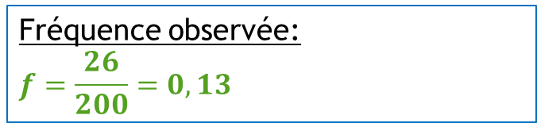
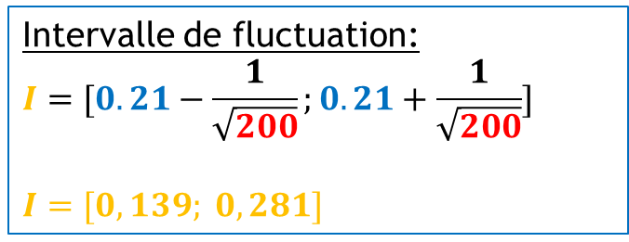
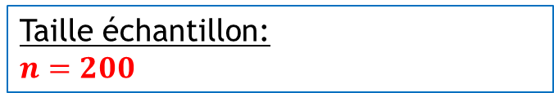
Exercice 31 page 197:
Probabilité supposée:
$$p=0.21$$
Taille échantillon:
$$n=200$$
Intervalle de fluctuation:
$$I=[0.21−\frac{1}{\sqrt{200}};0.21+\frac{1}{\sqrt{200}}]$$
$$I=[0, 139; 0,281]$$
Conclusion:
$$f\text{∉}I$$
On peut dire avec un risque d’erreur de 5% que l’affirmation de la chaîne est fausse.
Fréquence observée:
$$f=\frac{26}{200}=0,13$$

Slide 17
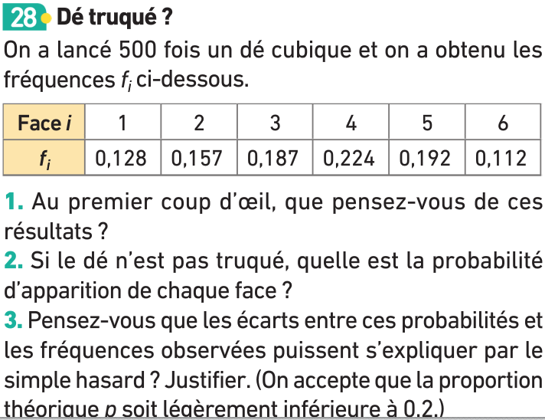
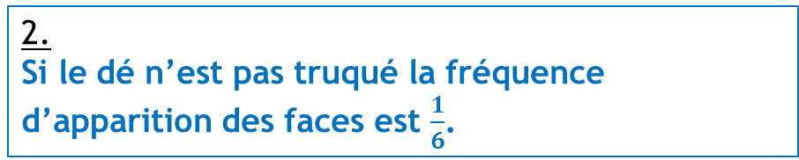
Exercice 28 page 197
1.
Au premier coup d’œil, il semble que les faces 4 et 6 ont une fréquence d’apparition bien différente des autres.
2.
Si le dé n’est pas truqué la fréquence d’apparition des faces est $\frac{1}{6}$.
Conclusion:
Les fréquences d’apparition observées des faces 4 et 6 ne sont pas dans l’intervalle de fluctuation. On peut donc affirmer avec un risque d’erreur de 5%, que le dé est truqué.

Slide 18
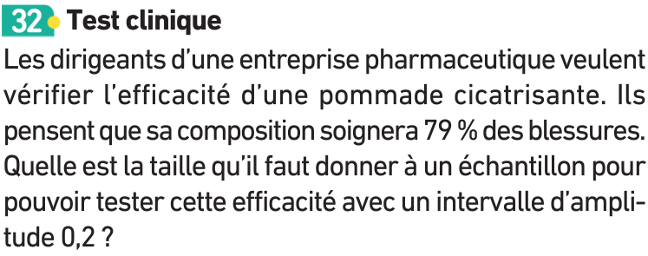
Exercice 32 page 197

Slide 19
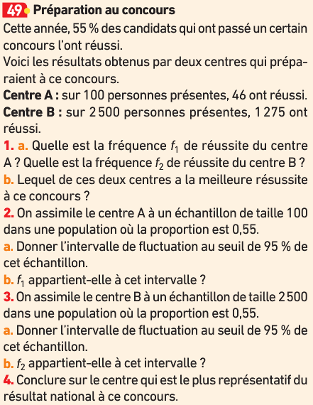
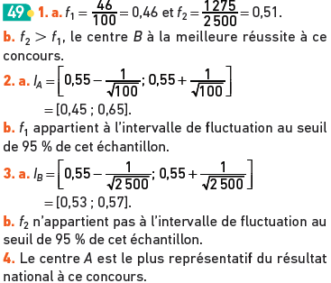
Exercice 49 page 201

Slide 20
Devoir Maison
Exercice 45 page 199
Exercice 50 page 199

Slide 21
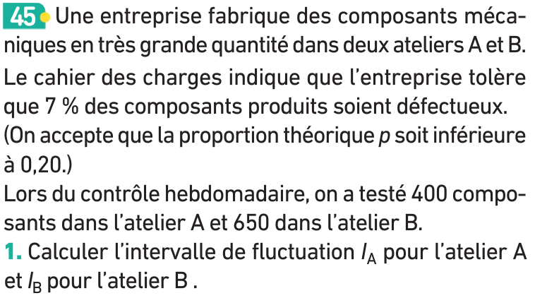
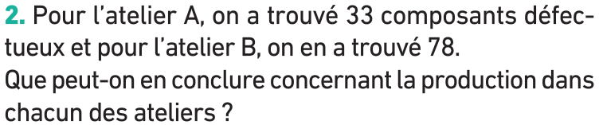

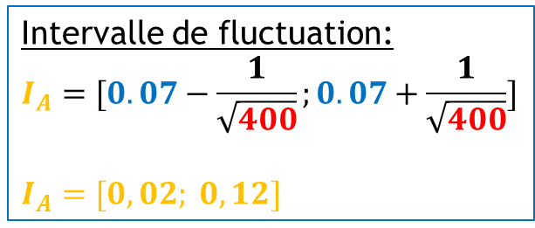

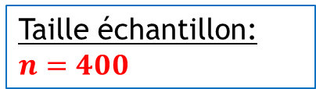
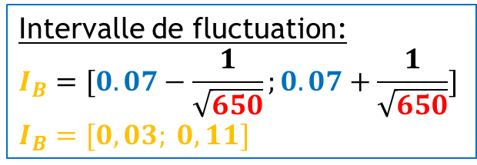
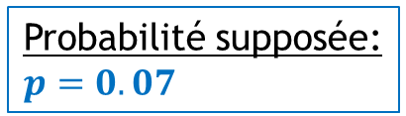
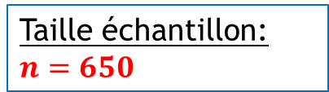

Exercice 45 page 199:
Probabilité supposée:
$$p=0.07$$
Taille échantillon:
$$n=650$$
Intervalle de fluctuation:
$$I_{B}=[0.07−\frac{1}{\sqrt{650}};0.07+\frac{1}{\sqrt{650}}]$$
$$I_{B}=[0, 03; 0,11]$$
Probabilité supposée:
$$p=0.07$$
Taille échantillon:
$$n=400$$
Intervalle de fluctuation:
$$I_{A}=[0.07−\frac{1}{\sqrt{400}};0.07+\frac{1}{\sqrt{400}}]$$
$$I_{A}=[0, 02; 0,12]$$
Fréquence observée:
$$f=\frac{78}{650}=0,12$$
Conclusion:
La fréquence de composants défectueux observée dans l’atelier B est au dessus de la borne supérieure de l’intervalle de fluctuation au seuil de 95%.
On peut donc considérer avec un risque d’erreur de 5% que l’atelier B ne respecte pas le cahier des charges
Fréquence observée:
$$f=\frac{33}{400}=0,0825$$
Conclusion:
On ne peut pas considérer que l’atelier A ne respecte pas le cahier des charges.

Slide 22
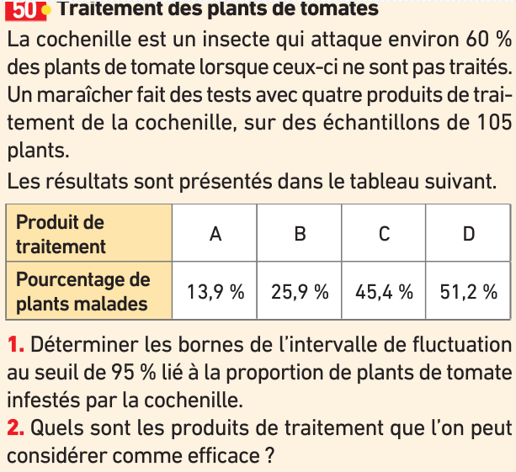
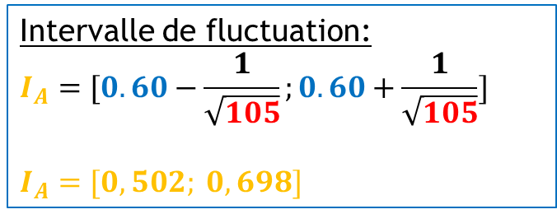

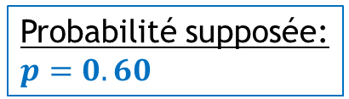
Exercice 50 page 200:
Probabilité supposée:
$$p=0.60$$
Taille échantillon:
$$n=105$$
Intervalle de fluctuation:
$$I_{A}=[0.60−\frac{1}{\sqrt{105}};0.60+\frac{1}{\sqrt{105}}]$$
$$I_{A}=[0, 502; 0,698]$$
Fréquences observées:
Les fréquences des plants malades observées des produits A,B et C sont inférieures à la borne inférieure de l’intervalle de fluctuation au seuil de 95%.
Conclusion:
On peut donc considérer avec un risque d’erreur de 5%, que ces trois produits ont un réel effet.

